Slide 1
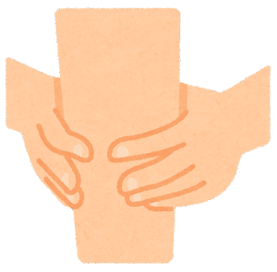
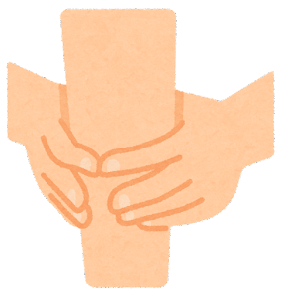
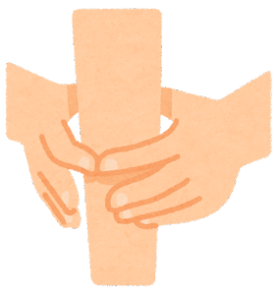
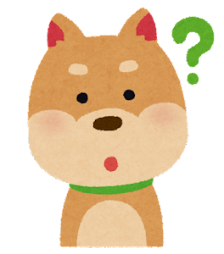
指輪っかテストを してみましょう
低い
サルコペニアの可能性
高い
みなさんいかがでしたか？？
Notes:
指わっかテストとはふくらはぎの一番太いところを指で囲むことで、自分の筋肉量が把握できる簡易型チェック方法です。
親指、人差し指が離れていれば離れているほど、筋肉があり
離れていれば離れているほど筋肉量は少ないということになりますので、サルコペニアの可能性が高いということになります。
一度みなさんやってみましょう！！

